Slide 1

第9课：
资产阶级革命与资本主义制度的建立

Slide 2
资产阶级革命与
资本主义制度的确立
课程标准：了解各国资产阶级革命的史实，认识资本主义制度确立的历史意义。
中外历史纲要（下）历史必修第9课

Slide 3
概念阐释
资本主义制度
资本主义制度是以资本家占有一切生产资料和雇佣劳动为基础的社会制度，实质是资本剥削雇佣劳动的制度。传统观点认为资本主义制度的模式为：生产资料私有制＋市场调节＋资产阶级政权。
资本主义国家的政治制度一般分为两类：君主立宪制和民主共和制。
资本主义国家大多形成两党制或多党制，代表资产阶级不同利益集团的政党，通过定期选举轮流执政。

Slide 4


以世袭的君主为国家元首，君主权力按宪法规定受到一定限制的政权组织形式。
君主立宪
国家权力机关的组成人员和国家元首由选举产生并有一定的任期。立法权归议会，行政权归政府，司法权独立，三者分权且互相制衡的政权组织形式。
民主共和

Slide 5
17-19世纪
君主立宪制
英国 德国
民主共和制
美国 法国

Slide 6
我们印象中的国王是权力至上，神圣不可侵犯的，但在13世纪的英国却发生了一些变化。
13世纪英国贵族在市民的支持下发动起义，迫使国王在限制王权的《大宪章》上签字，不久贵族再次与国王发生冲突，1265年贵族骑士和市民等召开会议，这就是英国议会的开端，后来议会逐渐演变成上下两院。上议院由贵族和教会代表组成，下议院由乡绅和市民代表组成，随着资本主义的发展，很多新兴资产阶级和新贵族进入议会特别是下议院，传统上英国议会有赞成或拒绝征收新税的权力，国王要征新税必须获得议会的同意。
17世纪末，英国爆发了资产阶级革命，建立了世界上第一个资本主义君主立宪制政体，国王的权力和地位逐步遭到削弱……
传统：英国在13世纪就有议会限制王权的传统

Slide 7
一、英国资产阶级革命与君主立宪制的确立
（一）英国资产阶级革命
1.背景
材料一 17世纪初英国的资本主义已经有了较大发展，出现了新兴资产阶级和按照资本主义方式从事经济活动的新贵族，资产阶级和新贵族不但在经济上日益强大，而且在议会中也发挥着越来越重要的作用。
经济：英国资本主义经济快速发展；
阶级：资产阶级和新贵族日益强大。
材料二 当时斯图亚特王朝统治英国，国王詹姆士一世和他的继承者查理一世都信奉“君权神授”，认为除上帝以外国王不对任何人负责，他们例行专制，经常干涉工商业的生产经营，资产阶级和新贵族的利益受到侵犯，他们要求限制王权同国王展开斗争。
政治：国王厉行专制，议会传统遭到挑战。

Slide 8
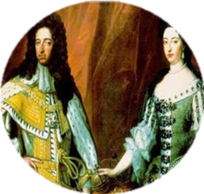
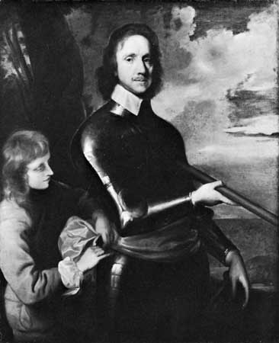
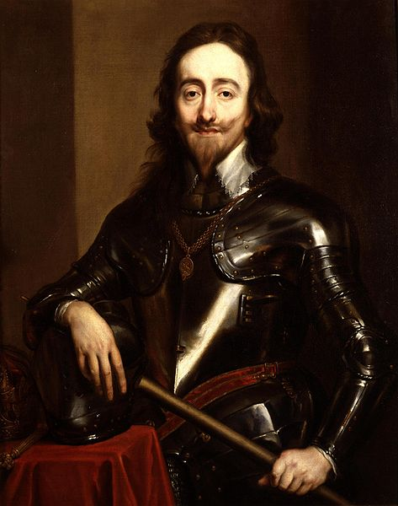

一、英国资产阶级革命与君主立宪制的确立
（一）英国资产阶级革命（1640——1688）
2.过程
英国资产阶级革命
资产阶级、新贵族 VS 封建势力
革命开始
建共和国
处死国王
克伦威尔军事独裁
光荣革命
1640
1649
1653
1660
1688
斯图亚特
王朝复辟
为英国君主立宪政体的确立奠定基础

Slide 9
光荣革命，英文“Glorious Revolution”。1688年，英国资产阶级和新贵族发动的推翻詹姆士二世的统治、防止天主教复辟的非暴力政变。1688年英国议会邀请詹姆斯二世的女儿玛丽和她的丈夫荷兰执政威廉成席，英国王位共同统治英国，这场革命没有发生流血冲突，因此历史学家将其称之为“光荣革命”。
英国资产阶级革命的特点：和平、不流血、妥协的方式

Slide 10
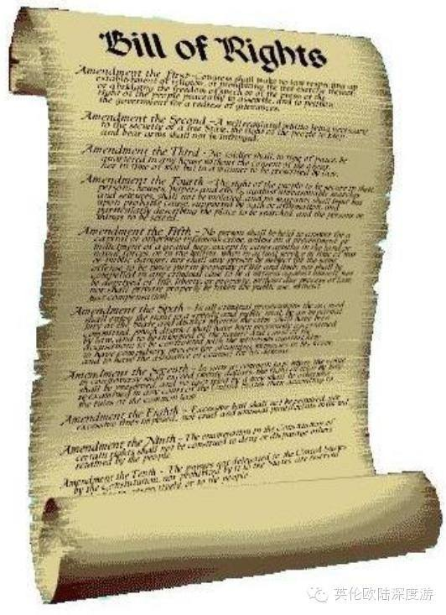
怎样才能巩固资产阶级革命的成果，防止专制王朝复辟呢？
光荣革命以后议会的权力大增，资产阶级和新贵族在议会上通过了一系列旨在限制国王权利的法案，其中1689年颁布的权利法案影响最为深远。

Slide 11
一、英国资产阶级革命与君主立宪制的确立
（二）英国君主立宪制
1.确立
1689年《权利法案》
1. 凡未经国会同意，以国王权威停止法律或停止法律实施之僭越权力，为非法权力。
2．近来以国王权威擅自废除法律或法律实施之僭越权力，为非法权力……
4．凡未经国会准许，借口国王特权，为国王而征收，或供国王使用而征收金钱，超出国会准许之时限或方式者，皆为非法……
6．除经国会同意外，平时在本国内征募或维持常备军，皆属违法。
8．国会议员之选举应是自由的……
13.为伸雪一切诉冤，并为修正、加强与维护法律起见，国会应时常集会。
──蒋相泽主编《世界通史资料选辑·近代部分》
限制王权
意义：确立了君主立宪制政体
扩大
议会
权力
Notes:
国王的议会变成议会的国王
为什么以议会为基地？
1215年英国《大宪章》规定，不经臣民同意，国王不得在规定的贡款之外征税；由25名贵族组成委员会，负责召开会议；国王若违反规定，臣民有权反抗。
1343年,议会分为上下两院。上院由贵族组成,下院由骑士和市民组成。两院独立议事,广泛参与政治、司法、立法和财政活动,成为中古英国的重要机关。
但17世纪英国开始了斯图亚特王朝统治，国王詹姆士一世推行王权专制。英国议会传统遭到专制王权的挑战。

Slide 12
1689年《权利法案》的意义
（1）确立了英国实行君主立宪制
（2）议会主权，国王仅保留行政权（以明确的法律条文限制国王的权力。保证议会的立法权、财政权等权力，确立了议会高于王权、司法独立于王权的原则）
（3）使英国由人治走向法治。
国王的议会变成议会的国王
Notes:
我们说，革命是一个不断发展变化的过程，历经反复和曲折，政治制度的发展完善也是一个过程，英国君主立宪制的建立也经过，（1）确立和（2）发展。

Slide 13
一、英国资产阶级革命与君主立宪制的确立
（二）英国君主立宪制
2.发展
《王位继承法》（1701年）
英国王位的继承是根据长子继承权来决定的，即王位应先由现任君主的长子继承，然后才依次序轮到其他儿子，最后才轮到女儿。但是根据法律，英国王位的继承不是自动的，1701年通过的《王位继承法》规定，王位的继承是由议会来决定的，而非君主本人。而且规定，此后国王不得为天主教徒，也不能与天主教徒结婚。
Notes:
——否定了君权神授
《权利法案》和《王位继承法》颁布后，英国国家权力的中心发生了怎样转移？
17世纪后半叶以前的英国： 认为“君权神授”，鼓吹“除上帝以外，国王不对任何人负责”，并宣称议会的权力来自国王。
17世纪末以后的英国：国王权力的来源已不再是神授而是议会，国王从此变成服从议会的立宪君主。政治权力的核心从英王逐渐向议会转移。

Slide 14
【国王权力的削弱】“光荣革命”后的国王仍掌控行政大权，议会成为完全主宰尚需时日。1690年3—4月，英国议会《财政法案》将“国王靠自己生活”转变为“国王靠议会生活”；
【内阁的由来】1701年颁布的（《王位继承法》旨在通过规定王位继承问题，实现议会对王权的控制。英国内阁（Cabinet）一词，源于法文，本义是小房间、密室。“光荣革命”前，国王经常召集少数重要人物在自己的密室开会，商讨政事，由此形成内阁制的最初萌芽。威廉三世即位后，屡屡带兵出国作战，国内事务则指定少数枢密大臣密商处理。“内阁”由此产生。威廉三世归国后，经常出席内阁会议……

Slide 15
【首相的由来】1714年，乔治一世即位，因不通英语，逐渐不出席内阁会议。1721年，下院多数党辉格党领袖、内阁首席大臣兼财政大臣沃波尔取代国王成为内阁首脑。1742年，沃波尔因失去议会的支持而辞职，他这一行为开创了内阁得不到议会信任时必须辞职的先例。
【责任内阁制的形成】
1784年小皮特首相遭到议会下院反对时，提请国王解散下院，提前大选，获胜后仍继续任职。他的做法也成为惯例。这样，随着议会、内阁的职能和制度进一步完善，责任内阁制最终形成。

Slide 16
一、英国资产阶级革命与君主立宪制的确立
（二）英国君主立宪制
3.完善
责任内阁制的形成（18世纪中叶）
（1）内阁的首脑是首相，成员是各部大臣。内阁成员集体负责，必须在大政方针上保持一致，要与首相共进退。
（2）首相由议会中多数党的领袖担任，有权提名各部大臣及其他高级官员，主持内阁会议，掌握国家的行政大权，同时又能通过议会对立法活动施加重要影响，成为事实上的国家最高领导人。
（3）内阁名义上对国王负责，实则对议会负责，如果议会通过对政府的不信任案，内阁就要垮台。但首相也有权解散议会，重新选举。
“统而不治”
内阁掌握行政权，受议会监督，对议会负责。

Slide 17

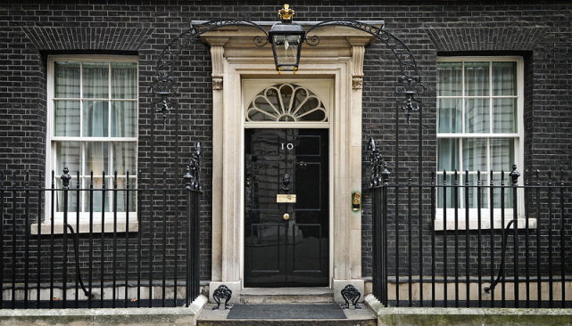


组织内阁
首相
内阁
内阁与首相共进退
国王统而不治
（国家元首）
形式任命
对议会负责
监督内阁
对议会集体负责
下院大选中获胜的多数党领袖
议会权力至上
（权力中心）
国王
议会

Slide 18
英 国 政 体 结 构 示 意 图
①国王统而不治
②议会至上
③权力制衡
下院多数党领袖
君 主
议 会
内 阁
负 责
国家元首
立法权、财政权
行政权
经过一个多世纪的变革，国王的行政权力被剥夺净尽，成为“统而不治”的“虚君”，君主立宪制逐步完善。

Slide 19
总结：描述英国君主立宪制的确立和发展过程
确立：1689年《权利法案》以明确的法律条文，限制国王权力（仅保留行政权），确立了君主立宪制。
发展：《王位继承法》（1701年）议会权力进一步扩大；
完善：18世纪中叶，责任内阁制形成。

Slide 20
英国资产阶级革命的历史影响。
对英国：推翻了封建专制君主制；
促进资本主义经济的发展。
对世界：①为北美独立战争和世界其他国家资产阶级革命树立了榜样；
②反映了世界历史发展的趋势，标志着资产阶级革命时代的开端。
Notes:
英

Slide 21
二、美国独立战争与资本主义制度的确立
（一）美国独立战争
1.背景
材料一 18世纪中叶，北美殖民地的资本主义经济发展日益加快了步伐， ……资本主义经济……尽管它们尚处在资本主义手工工厂阶段，但却代表了经济发展的方向。
——吴于廑、齐世荣《世界史· 近代史编（上卷）》
经济：北美殖民地资本主义经济发展迅速
材料二 1763年……英国开始剥夺北美人民……的自由，并且把新的压迫加在北美人民的头上。这就引起了北美人民的反抗。
——吴于廑、齐世荣《世界史· 近代史编（上卷）》
政治：英国对北美殖民地的限制和剥削，引起人民的不满。
材料三 自由和平等是天赋予人的权利。英国殖民当局的高压政策,是侵犯了人民的自然权利。
——杰斐逊《英属美洲权利综论》
思想：天赋人权、自由、平等等启蒙思想的影响

Slide 22
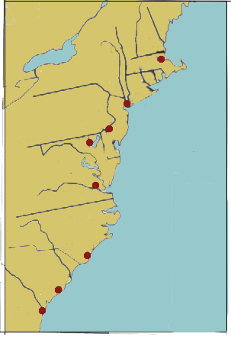
木材、造船、冶铁
波士顿
禁止北美人民制造任何纺织品，不允许把当地生的毛皮制成帽子, 必须先把毛皮出售给英国，在英国制成帽子后再运销到北美。
所有印刷品、商业单据、法律证件等都要缴纳印花税。
----《印花税法》
1. 美国资本主义的发展（根本）
北部：资本主义工商业比较发达，造船业成为主要的工业部门
纽约
小麦
费城
巴尔的摩
大
英国希望北美殖民地永远作它的原料产地和商品市场，竭力压制北美经济的发展。
2.英国对美国的殖民压迫
中部：农业规模较大，盛产小麦和玉米，有谷仓之称
詹姆斯敦
西
南部：盛行种植园经济，大量使用黑奴劳动，主要生产烟草等经济作物
烟草、蓝靛
威尔明顿
查尔斯顿
洋
萨凡纳

Slide 23
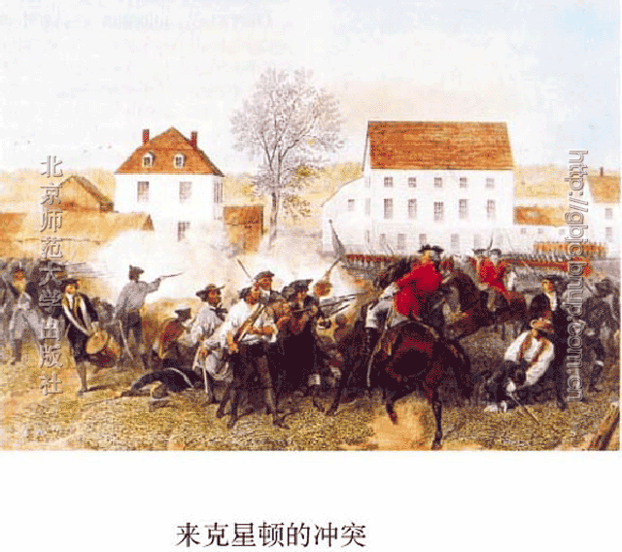
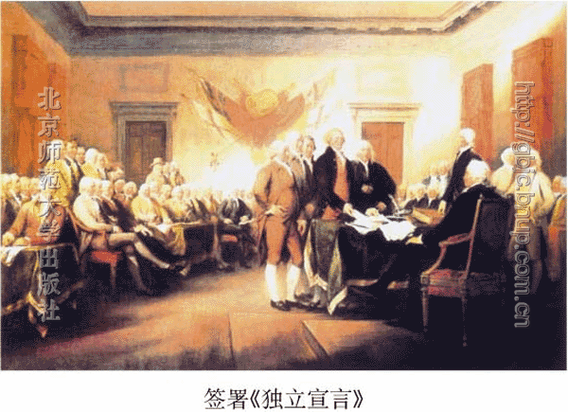
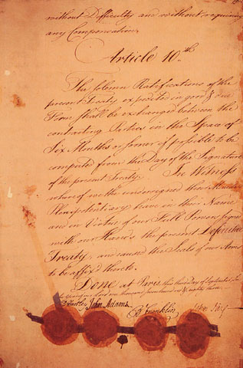
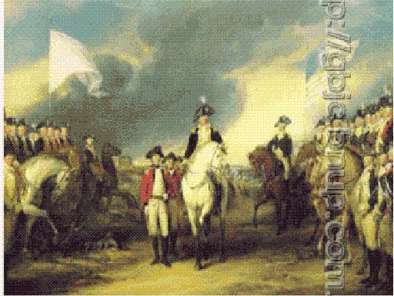
二、美国独立战争与资本主义制度的确立
（一）美国独立战争
2.经过
1775年，来克星顿枪声
1776年7月4日，大陆会议发表了《独立宣言》，宣告北美殖民地脱离英国独立。
3.性质:美国独立战争是一场民族独立运动,也是一场资产阶级革命。
1783年，英国承认美国独立
1781年，英军投降

Slide 24
二、美国独立战争与资本主义制度的确立
（一）美国独立战争
（2014·海南高考）1781～1783年间，美国邦联政府财政采用各州分摊的做法，要求各州上缴总计1000万美元，部分州以各种理由推脱，结果邦联政府只收到不足200万美元。这表明( )
A．邦联政府可向各州征税
B．全国性政府有名无实
C．邦联政府未获各州认可
D．各州有明显分离倾向
B

Slide 25
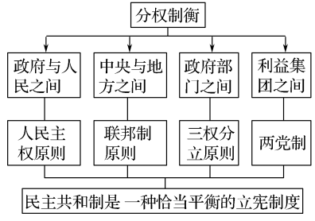
二、美国独立战争与资本主义制度的确立
（二）1787年宪法
总统
行政权
1.制定：1787年费城“制宪会议”
2.内容
（1）三权分立原则：国会、总统和最高法院分别掌握立法权、行政权和司法权，彼此制衡。
（2）联邦制原则：规定美国是联邦制国家，联邦政府拥有最高权力，各州政府拥有一定自治权。
（3）人民主权原则：总统和议会议员都由选举产生，均实行任期制。
宪法第一条第2款：众议院人数和直接税税额均应按本联邦所辖各州的人口比例分配于各州，各州人口数目指自由人总数加上所有其他人口的3/5。
注：宪法中所称的“人”是“man”不包“woman”,而“其他人”（other persons）实际上指黑人和奴隶。
联邦政府
国会
立法权
最高法院
司法权
3.评价
（1）是第一部比较完善的资产阶级成文宪法
分权与制衡
（2）有许多不足，如承认奴隶制的存在，不承认妇女、黑人和印第安人具有和白人男子相等的公民权利。

Slide 26
二、美国独立战争与资本主义制度的确立
（二）1787年宪法
（2014·全国新课标卷Ⅰ高考）根据美国1787年宪法，众议员名额按照各州人口比例分配，各州人口数“按自由人总数加上所有其他人口的五分之三予以确定”。这一规定违背了《独立宣言》中提倡的( )
A．主权在民原则 B．天赋人权原则
C．各州自治原则 D．各州平等原则
B

Slide 27
二、美国独立战争与资本主义制度的确立
（三）南北战争（1861—1865 年）
1.原因：美国南北双方在关税、西部领土建州等问题上矛盾重重，焦点是奴隶制的存废问题。
2.过程：1861年内战爆发，林肯领导的联邦政府先后颁布《宅地法》和《解放黑人奴隶宣言》，赢得民众支持，最终击败了南方。1865年，内战结束。
3.评价：维护了美国的国家统一，基本解决了农民的土地问题；在法律上承认了黑人的公民权利，为此后美国的发展和迅速崛起奠定了基础，但黑人仍备受歧视。

Slide 28
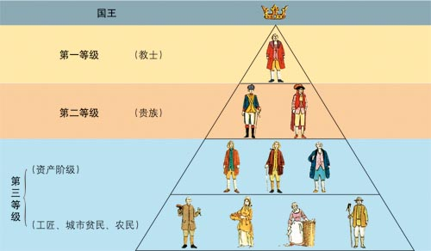
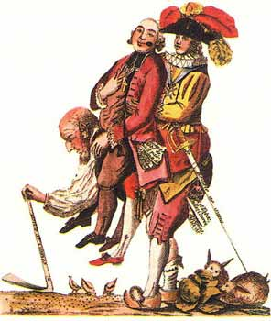
三、法国大革命和共和制的最终确立
（一）法国大革命
1.背景
材料一 资产阶级对旧政权极不满意。他们愤恨自己受到贵族的冷落、被王室看作二等臣民并被排除在官僚机构、教会和军队中的高级职位之外。简言之，资产阶级想要获得与他们日渐增长的经济力量相称的政治权力和社会声望。
——斯塔夫里阿诺斯《全球通史》
法国封建制度严重阻碍资本主义发展，力量日益壮大的资产阶级迫切要求摆脱封建专制统治和等级制度的束缚
材料二 通过“社会契约”的学说，卢梭提出了全新的国家组织原则，而“人民主权论”则更是直接为法国大革命提供了理论旗帜。
——吕一民《法国通史》
启蒙思想对民众产生了深刻影响
材料三 与此同时，随着美国革命走向成功，上至议会，下至城堡开始有人讨论“人的权利。”
——玛丽·普拉特·帕米利《法国简史》
美国独立战争的刺激
Notes:
法国封建制度严重阻碍资本主义发展（根本）—— 经济不平等的真正症结还是在于特权免税制度上。为了换取政治上的集权,王权在与贵族的讨价还价中作出让步,赋予贵族免税特权。因此,社会中最富有的群体逃避于国家税收体制之外,全部财政负担落到第三等级。

Slide 29
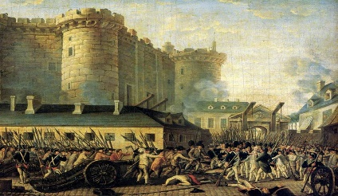
三、法国大革命和共和制的最终确立
（一）法国大革命
恩格斯说，这部法典“总括了革命的全部法规，在法律上承认了整个这种完全改变了的秩序。”是一部“典型的资产阶级社会的法典”。
——《马克思恩格斯全集》
2.过程
大革命爆发
攻占巴士底狱
颁布宪法，确立新制度框架
《法国民法典》
1789年7月14日
8月
1791年
1799年
1804年
1815年
《人权宣言》
拿破仑军事独裁
拿破仑帝国覆灭
《人权宣言》明确提出了人权、自由、平等、法治、人民主权和保护私有财产等革命原则。
3.影响:对内沉重打击了欧洲其他国家的封建制度，对外革命的原则随着拿破仑的军队传播到欧洲各地。
Notes:
法典否定封建等级制度和特权，保护私有财产不受侵犯，把大革命中形成的小土地所有制用法律形式固定下来，确定了现代民法体系，成为许多国家编纂民法典的参考蓝本。
分析概括《拿破仑法典》的重要意义？
答：①否定了封建制度；②确立了保护私有财产和自由平等的原则；③巩固大革命的成果，促进资本主义经济的发展；④确定了现代民法体系，成为欧美各国制定法典的蓝本。

Slide 30
三、法国大革命和共和制的最终确立
（二）共和制的最终确立
政体
第三共和国
第一共和国
第二共和国
共和制
君主
立宪
七月王朝
1875年，一票共和
攻占巴士底狱
帝制
第一帝国
第二帝国
封建
专制
波旁王朝
时间
1788
1815
1789
1792
1804
1830
1848
1852
1870

Slide 31
资本主义基本制度的确立
1、形式：
英国君主立宪制：议会至上、君主“统而不治”
美国民主共和制：三权分立与制衡
法国民主共和制
2、共同特点：人民主权、代议制度、政党政治

Slide 32
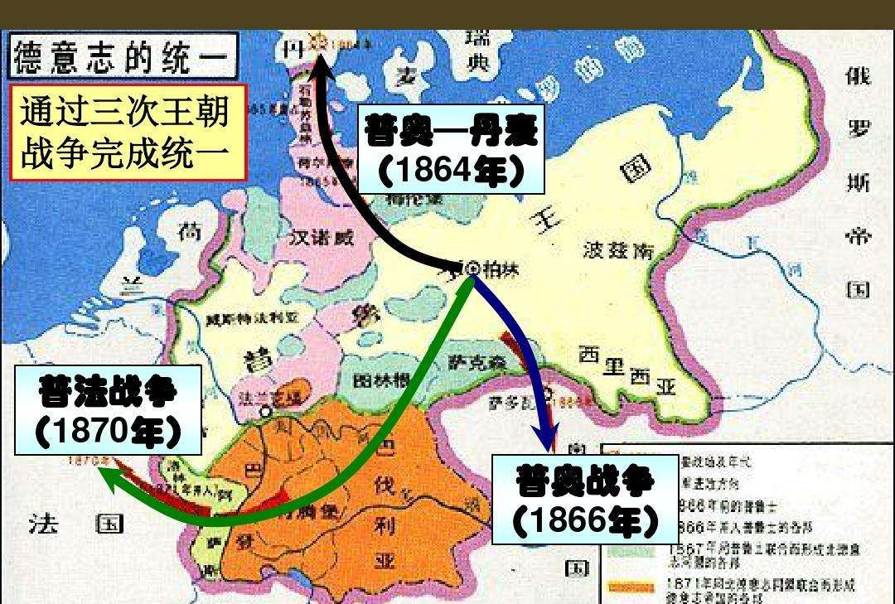
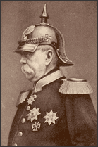
四、资本主义的扩展
国家 | 事件 | 原因 | 经过（或内容） | 影响
俄国 | 1861年 废除农奴制改革 | 统治危机 | 农奴制改革、地方自治和地方选举、司法制度、教育改革、义务兵役制等 | 性质：沙皇自上而下的资产阶级性质的改革。 促进了俄国资本主义的发展，没有直接触及沙皇专制制度，保留了大量农奴制残余。
意大利 | 1861-1871革命和反侵略战争 | 分裂状态 | 1861年建立意大利王国，实行君主立宪制。1870年实现国家统一。 | 国家统一，建立君主立宪制国家。促进了经济的发展。
德国 | 1864-1871王朝战争 | 分裂状态 | 俾斯麦为宰相，先后击败丹麦、奥地利和法国，统一了除奥地利以外的德意志。 | 1871年，德意志帝国成立，建立君主立宪制国家，促进了经济的飞速发展。
日本 | 1868年明治维新 | 民族危机 | 加强中央集权、废除封建等级制度，推行“富国强兵”、“殖产兴业”、“文明开化”三大政策，制定宪法，确立君主立宪制。 | 日本迅速走上了发展资本主义的道路，开始跻身资本主义强国之列；但是，保留了大量封建势力，官僚寡头和军阀实际掌握了权力，成为军国主义的社会基础。很快走上了对外侵略扩张的道路
第一条 联邦领土由下列各邦组成:普鲁士与劳恩堡、巴伐利亚、萨克森、符腾堡、巴登、黑森……吕贝克、不来梅和汉堡。
第十一条 联邦的主席职位属于普鲁士国王，普鲁士国王享有德意志皇帝的尊称。皇帝在国际关系上为帝国的代表，以帝国的名义宣战与媾和，同外国缔结同盟及其他条约，委派并接受使节……
第十二条 联邦议会与帝国议会的召集、开会、延会、闭会之权属于皇帝……
第十七条 建议并公布帝国法律及监督其执行之权属于皇帝……
第十八条 皇帝委派官吏，命令他们宣誓效忠帝国，并在必要情况下，命令他们退职……
——1871年《德意志帝国宪法》
1.确定帝国为联邦制国家
2.确定君主立宪政体：皇帝是国家元首，有任命官吏，主宰议会等大权；宰相只对皇帝负责，在内阁中拥有绝对权力；议会由联邦议会（权力大）和帝国议会组成；联邦议员由邦国君主任命、世袭，帝国议会由普选产生，作用很小，它通过的法案必须得到联邦议会和皇帝的批准才能生效。

Slide 33

五、总结：资本主义政治制度的特点和评价
理论依据 | 西方思想家提出的天赋人权、社会契约论、分权学说和人民主权学说，是西方民主制度建立的理论依据
建立方式 | 以英国为代表，先激进(资产阶级革命)后温和(“光荣革命”)；以美国和法国为代表，采取了激进的革命方式；以俄日为代表，采取了温和的改革方式
建立过程 | 经历了曲折、反复的发展过程，最终确立了资本主义政治制度
政体类型 | 君主立宪制和民主共和制两种政体形式
体现原则 | 以立法的形式来确立政治体制，体现资产阶级的法制原则；立法、行政和司法之间分权与制衡的原则；实行资产阶级政党政治；议会形式上代表民意行使国家权力
评价 | 与封建制度比较，资本主义制度是巨大的历史进步。在资本主义制度下，生产力得到快速发展。但是，资本主义制度仍是一种剥削制度。资本主义列强大肆推行殖民主义政策，把亚非拉地区变成殖民地和半殖民地，进行压榨和掠夺。

Slide 34
社会形势
人类社会的发展总趋势是不断上升前进的，过程是曲折的。
共产主义社会
资本主义社会
社会主义社会
封建社会
奴隶社会
原始社会
时间

Slide 35
◆英、德两国君主立宪政体比较
 | 英 国 | 德 国
共性
君主
内阁
议会 (两院)
都是资产阶级性质，都保留君主
国王统而不治，属虚君
皇帝拥有各领域实权
(内政、外交、法律、军事)
内阁首相只对议会负责
内阁宰相只对皇帝负责
普选产生的下院拥有实权，君主任命的上院作用较小。
各邦君主任命的联邦议会(上院)拥有实权，普选产生的帝国议会(下院)作用较小。

